Slide 1
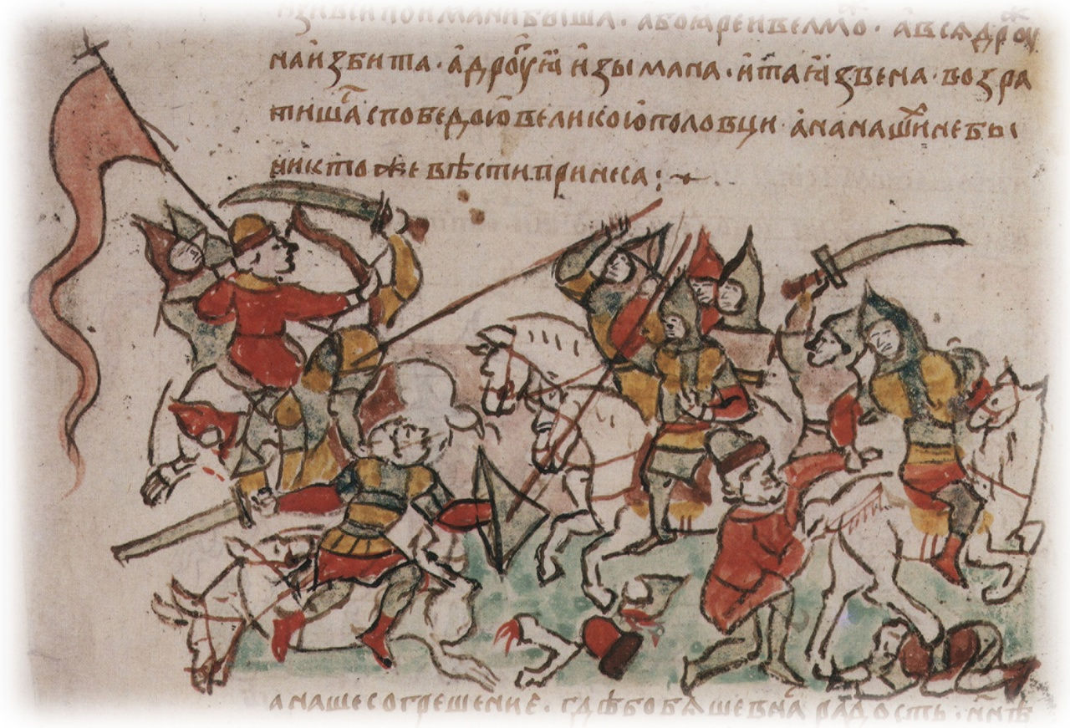
КУРЯНЕ – ОПЫТНЫЕ ВОИНЫ!

Slide 2
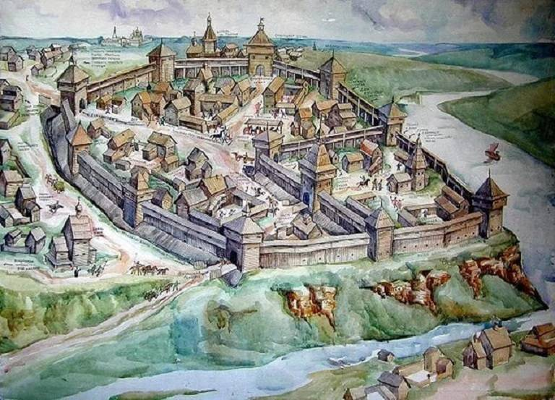
ТАК УЖ ВЫПАЛО КУРСКУ - РАСПОЛОЖИТЬСЯ НА ТРЕВОЖНОМ ВОЕННОМ ПЕРЕПУТЬЕ...

Slide 3
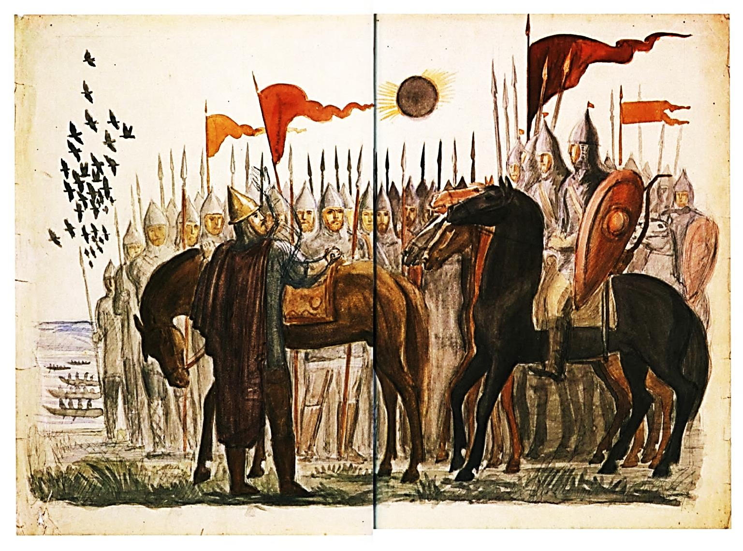
«СЛОВО
О ПОЛКУ
ИГОРЕВЕ»
«А мои-то куряне ратники бывалые: под трубами повиты, под шеломами взлелеяны, с конца копья вскормлены; пути им ведомы, яруги им знаемы, луки у них натянуты, колчаны отворены, сабли наточены. Сами скачут, как серые волки в поле, ища себе чести, а князю – славы».

Slide 4
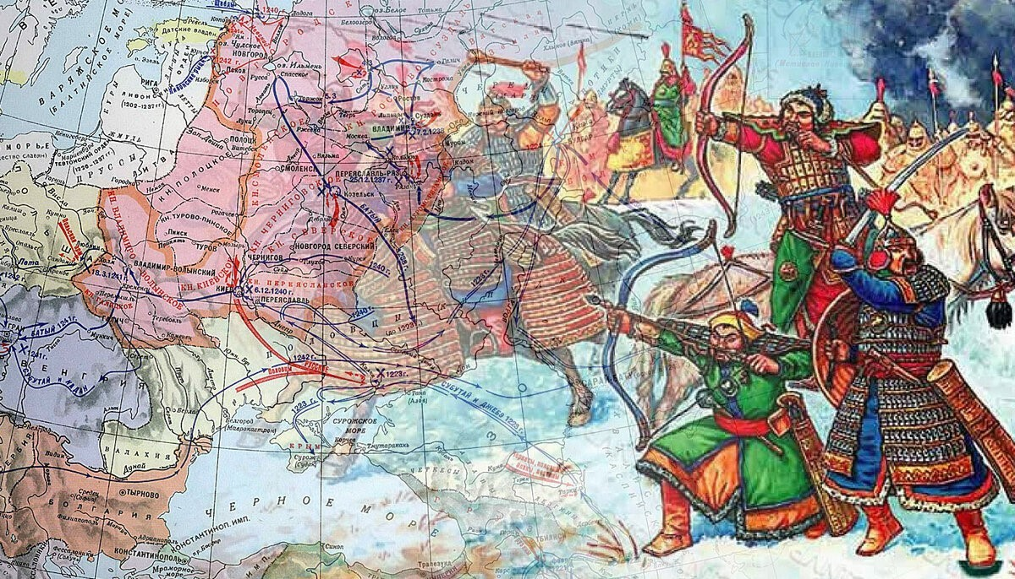
На основании археологических раскопок ученые предполагают, что курский край был разорён и покорён монголами во время их походов по Южной Руси в 1239 – 1241 годах

Slide 5
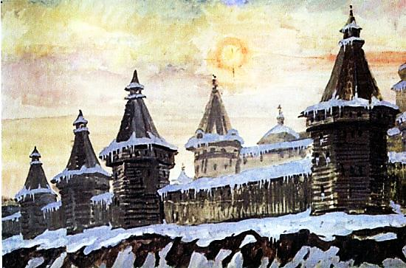
1612 год - смутное время, тяжелый для России год. Крупное польско-литовское войско движется в сторону Москвы, чтобы помочь своим. Прежде чем подойти к Курску, неприятель захватил Орел, Белгород и Путивль...

Slide 6
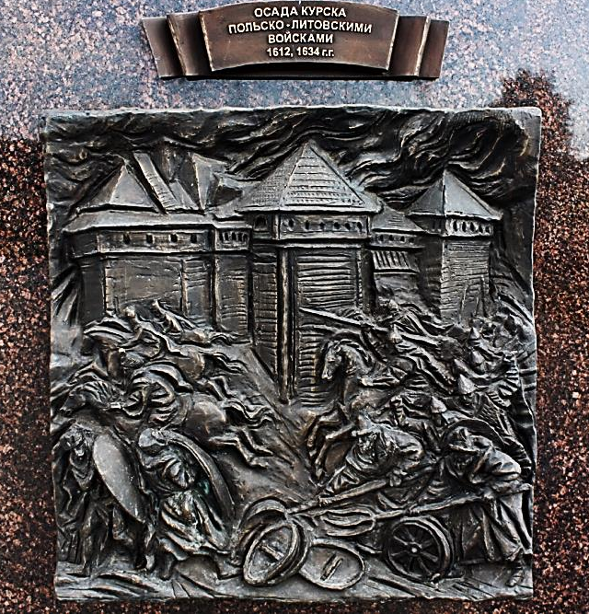
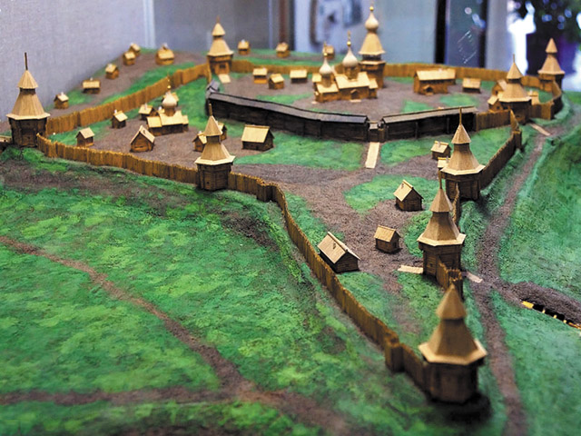
Польское войско подступило со стороны Путивля. Ринулись на штурм со стороны Кура и Божедомской слободы (территория вокруг Ильинского храма).
Прикрывая отход своих сил в малый острог, воевода Ю.И.Татищев сумел организовать контратаку.
Началась осада Курской крепости, которая продолжалась почти месяц. Четырехнедельная осада, постоянные приступы и жажда довели горожан до полного изнеможения. И они стали обсуждать возможность сдачи крепости. Однако некий «муж благодати божий исполнен» сумел убедить горожан держаться до конца. Осаждающим в конце концов пришлось снять осаду и бесславно отступить от стен ветхой, но столь неприступной крепости.

Slide 7
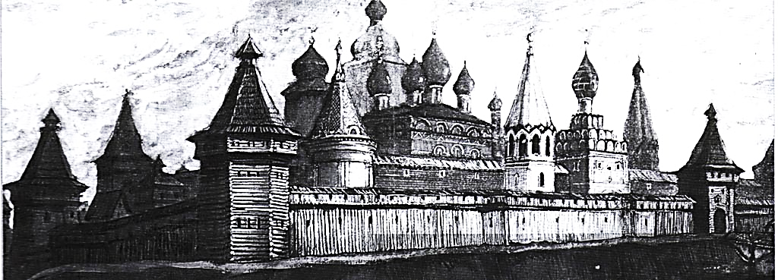
Согласно обету, данному курянами во время осады, в городе была построена церковь, положившая начало Знаменскому мужскому монастырю, куда в 1618 году вернулась из Москвы Курская Коренная икона Божией Матери «Знамение».
Акварель Михаила Хилюка. Курская крепость и Знаменский
собор в начале 17 века. Фото из коллекции О. Радина, галерея АЯ

Slide 8
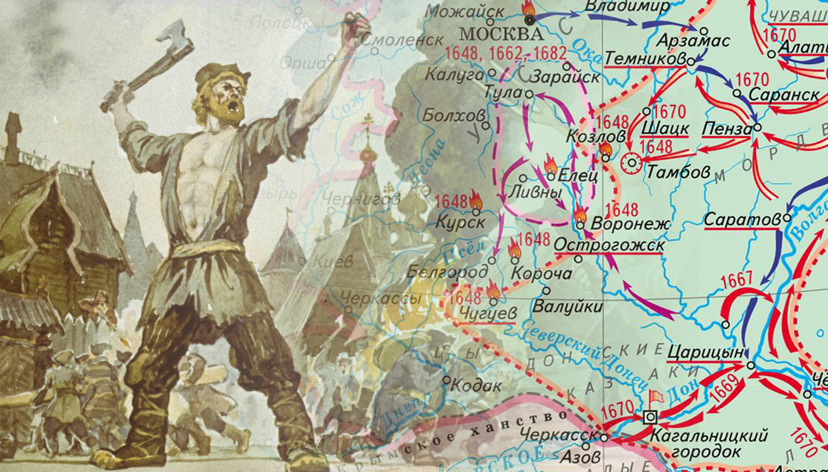
В XVI – XVII веках необычайно изнурительной была борьба с татарскими набегами, которые сопровождались страшным разорением.

Slide 9
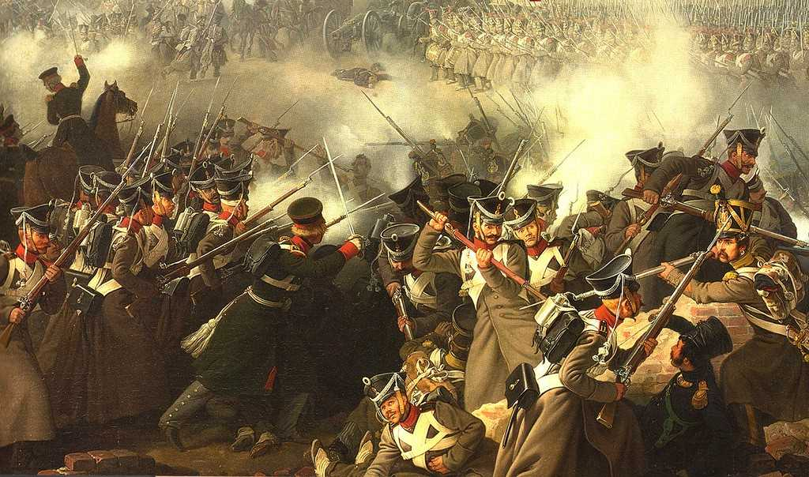
Отечественная война 1812 года

